Slide 1



1.网上报销系统---线上审批流程图
日常报销
对公支付
选择报销项目
差旅费报销
登陆系统
打印报销单
审批签章
单据投递
选择报销类别
冲借款
选择支付方式
对私支付
借款业务

Slide 2
1.网上报销系统---线下审批流程图
日常报销
对公支付
选择报销项目
差旅费报销
登陆系统
打印报销单
线下审批
单据投递
选择报销类别
冲借款
选择支付方式
对私支付
借款业务

Slide 3
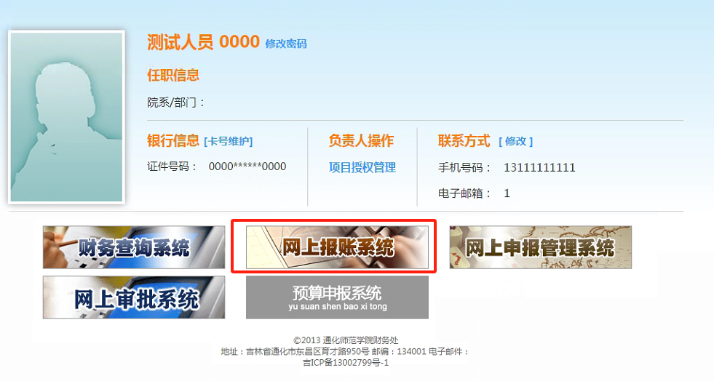
2.系统登陆方式——登陆界面
在平台登录之后，点击平台界面的【网上报账系统】按钮

Slide 4
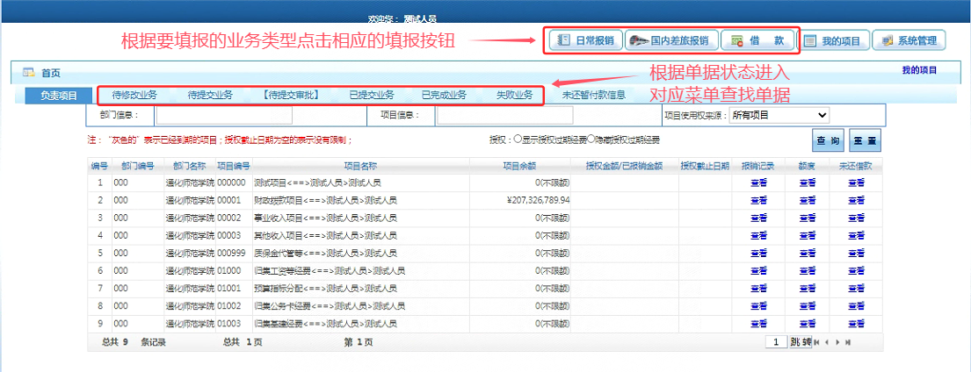
2.系统登陆方式——主界面

Slide 5
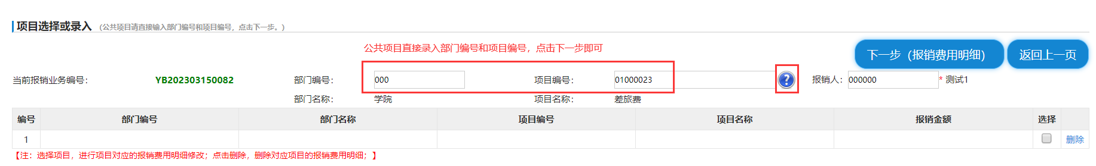

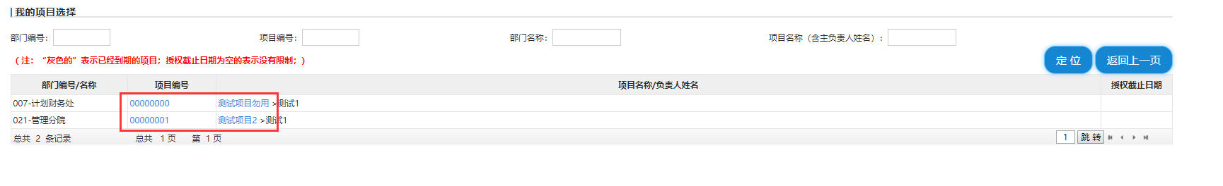
3.网上报销业务填报流程---借款业务-项目选择
借款业务，点击功能导航页中的借款按钮进入，然后点新业务填报，在出现下方页面后，点击问号所在位置，进入项目选择界面，系统出现本人名下的所有经费项目。如使用公共项目报销时，请在部门编号和项目编号处直接输入时用的部门编号和项目编号点击下一步即可
进入项目选择界面后，找到本次需要从哪个项目中借款，在项目名称或项目编号的蓝色字体位置用鼠标点击选中。项目选择完毕后即可点击

Slide 6
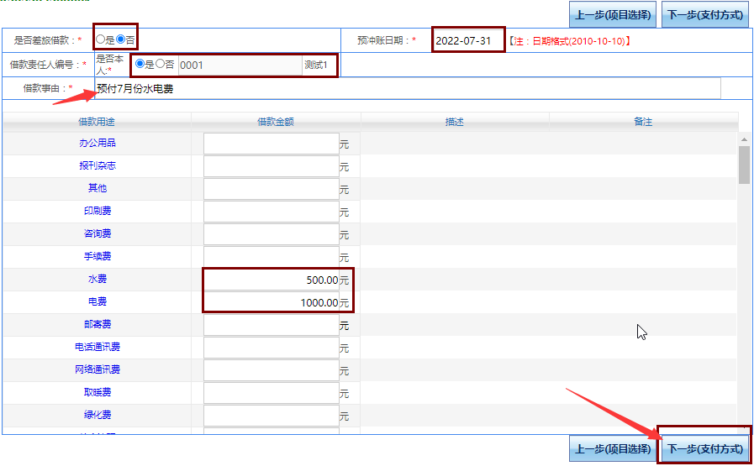
3.网上报销业务填报流程---借款业务-日常借款明细填报
进入借款明细填报界面后，请根据实际发生业务进行填报相关内容，在下方根据实际发生用途填写本次借款金额，最后点下一步（支付方式）即完成本次借款的填报过程。
日常借款：

Slide 7
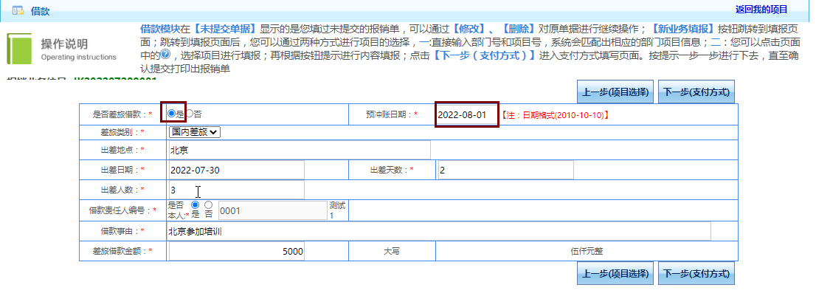
3.网上报销业务填报流程---借款业务-差旅借款明细填报
差旅费借款：

Slide 8
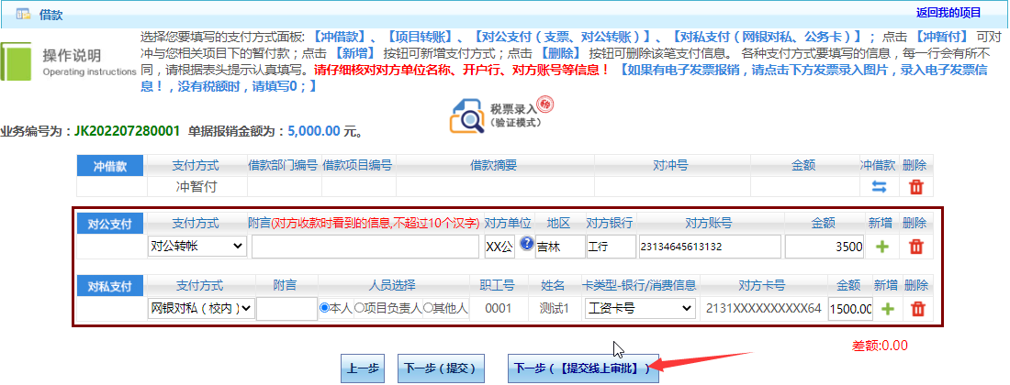
3.网上报销业务填报流程---借款业务-支付方式
进入借款支付方式页面后，根据借款用途选择相应的支付方式。

Slide 9

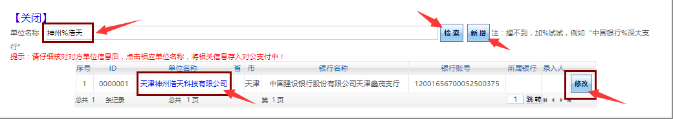
3.网上报销业务填报流程---日常报销-支付方式
（1）对公支付（将金额转到对方单位账户）：有两种录入方式可供选择，第一种：手动录入
第二种：在支付选择界面中点击 对方单位后的问号，进入如下界面，检索曾经录入过的单位名称。
对于在检索时无法找到对方单位信息，可在页面中点击新增按钮，把该单位信息存入系统中。

Slide 10
3.网上报销业务填报流程---日常报销-支付方式
（2）对私支付：选择网银对私（校外），输入对方人员姓名，卡类型，对方个人银行卡号及金额

Slide 11
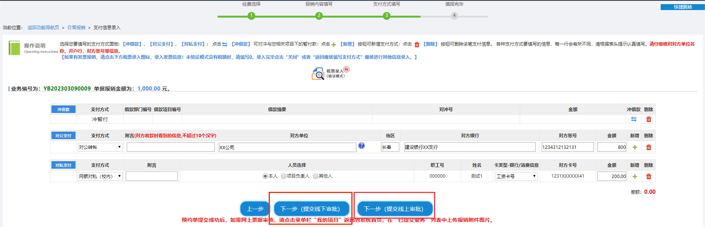
3.网上报销业务填报流程---日常报销-支付方式
在所有支付方式全部填写完毕后，（1）若选择线下审批，点击下一步（提交线下审批），直接打印单据，相关负责人进行线下签批。（2）若选择线上审批，点击下一步（提交线上审批）按钮，下一步将进行线上审批操作。

Slide 12
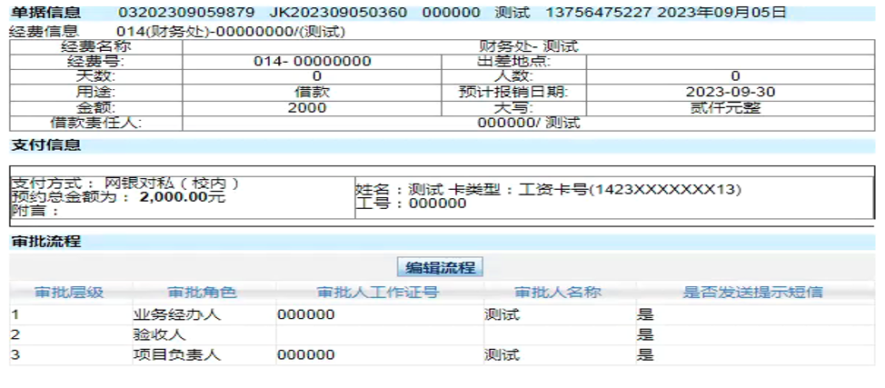
3.网上报销业务填报流程---借款业务-提交审批
提交审批后将出现如下界面，请经办人核对单据信息、支付信息、审批流程是否正确。

Slide 13
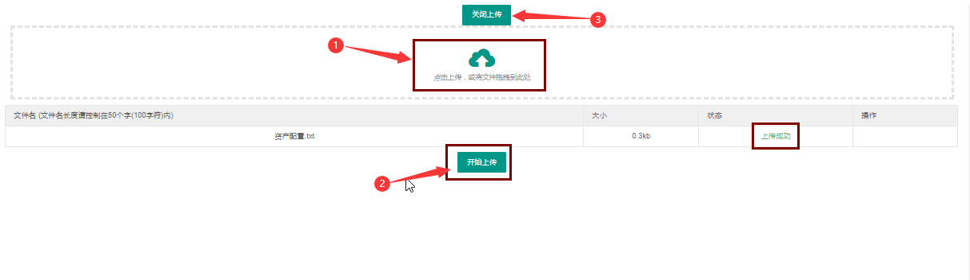
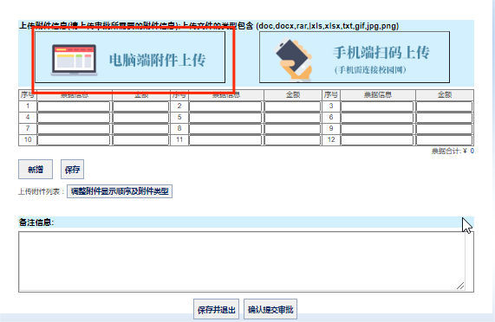
3.网上报销业务填报流程---日常报销-提交审批
经办人需要将与报销有关的所有材料电子版上传至系统中，以供各级审批人查阅。上传电子附件有两种方式，（1）电脑端附件上传，按图中操作步骤，所有上传的文件状态为上传成功后，即可点击上方的关闭上传按钮。

Slide 14
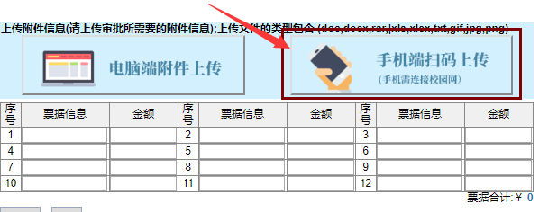
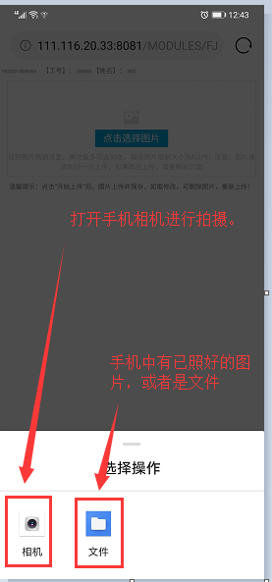
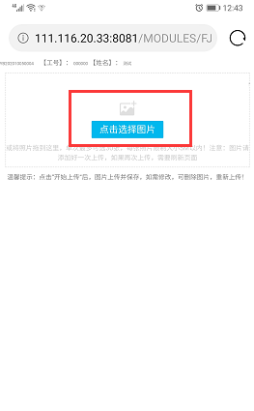
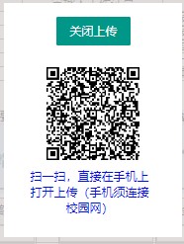
3.网上报销业务填报流程---日常报销-提交审批
（2）手机端扫码上传，点击该功能后将出现一个带二维码的新窗口，用手机扫描窗口中的二维码，扫描完后将出现编号③的新窗口，然后点击选择图片按钮，在新的窗口中选择用相机拍照还是选择手机中已有照片。（备注：手机端扫码上传附件时，手机必须连接校园网）
①
③
④
②

Slide 15
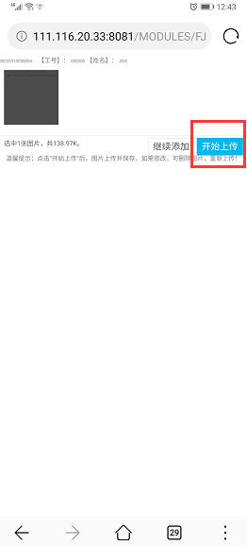
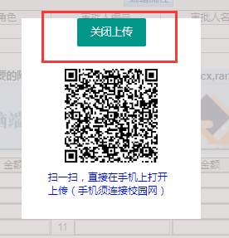
3.网上报销业务填报流程---日常报销-提交审批
图片添加完毕之后开始上传。然后点关闭上传按钮返回到提交审批界面。

Slide 16
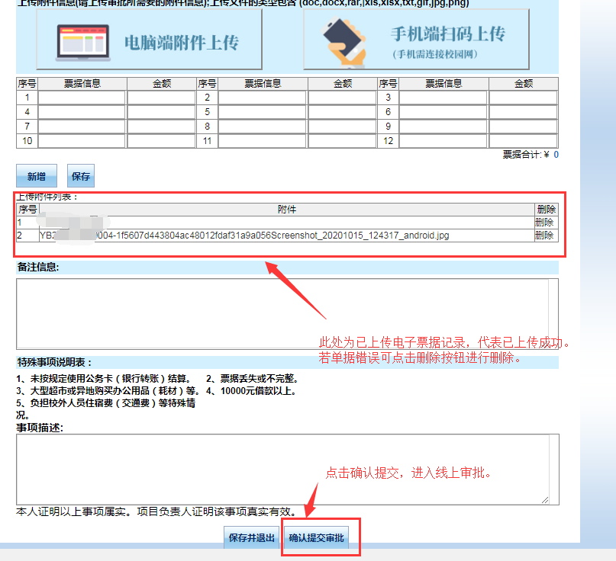
3.网上报销业务填报流程---借款业务-提交审批
待所有文件上传完毕后，在下方上传附件列表中查看是否已经是本次报销业务的全部内容、没有遗漏，在列表中的文件可用鼠标进行点击查看，确认信息完整后，点击确认提交审批，出现提交成功提示框，则本次网上报销业务填报完毕，等待相关负责人进行审批。

